Slide 1
“The SAvior”
Череваченко Илья Николаевич

Slide 2
Цель и Задачи проекта
Цель: создать игру в жанре платформер, в которую будет интересно играть
Задачи:
1. Найти спрайты для героя, злодеев, игрового окружения
2. Написать механику игры
3. Создать анимацию спрайтов
4. Создать уровень
5. Добавить камеру
6. Добавить главное меню, меню паузы, победы и поражения
7. Добавить музыкальное и звуковое сопровождение

Slide 3
Геймплей
Уровень состоит из платформ, ловушек, монстров и клеток с птичками
Условие победы: спасти 4 птички и убить 5 монстров
Управлять героем можно, нажимая на A, W, D или на ←, ↑, →
Для атаки – SPACE

Slide 4
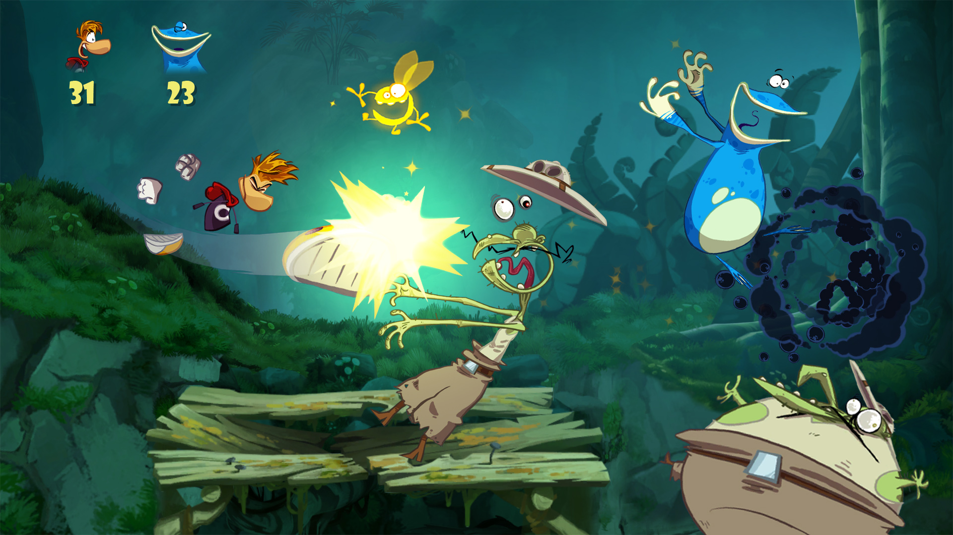
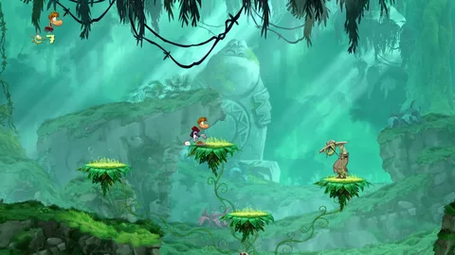
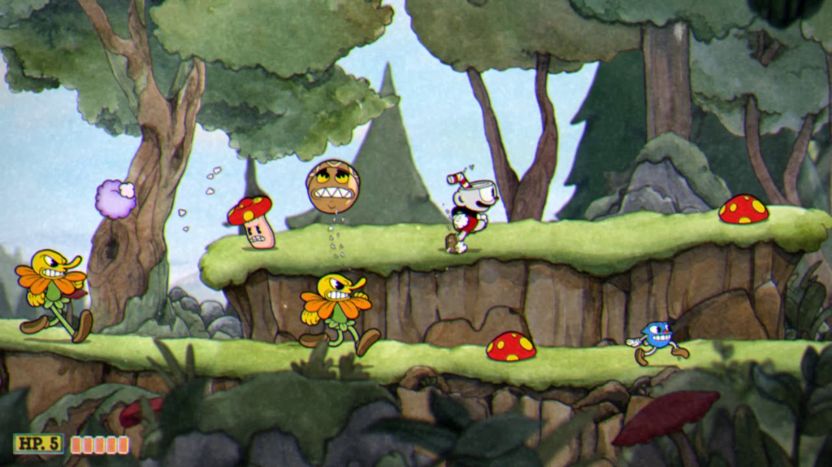
Источник вдохновения

Slide 5
“The SAvior”
Череваченко Илья Николаевич

